Slide 2
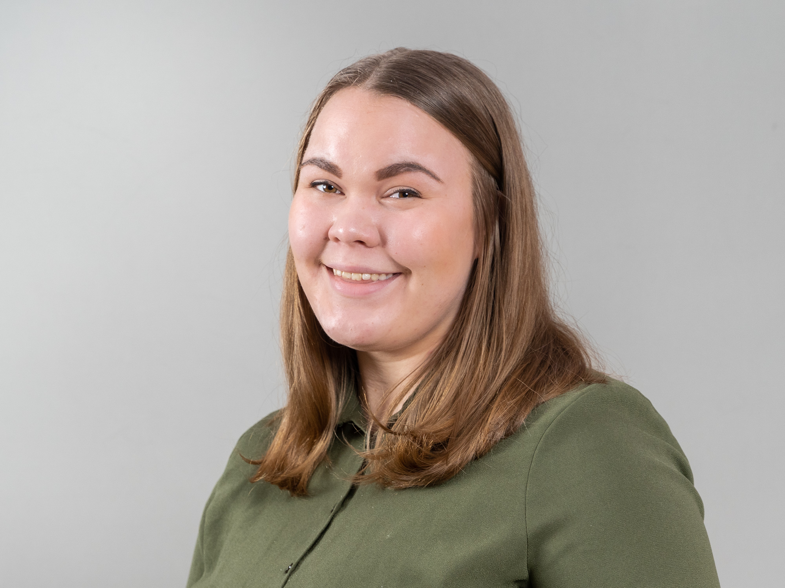
Who are we?
Fanni Mattsson Board Member 2023
Real estate, Student center, Sustainable development, Campus
Tuulia Telin Specialist,
Associations, New students and Alumni

Slide 3
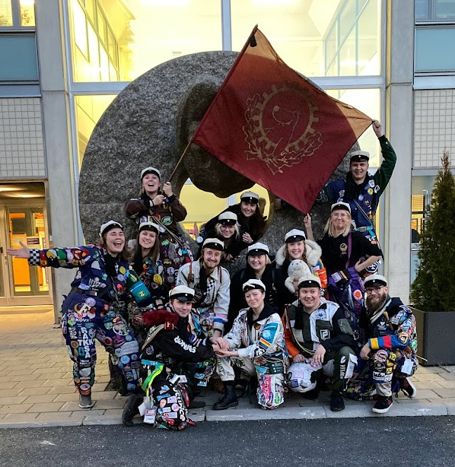
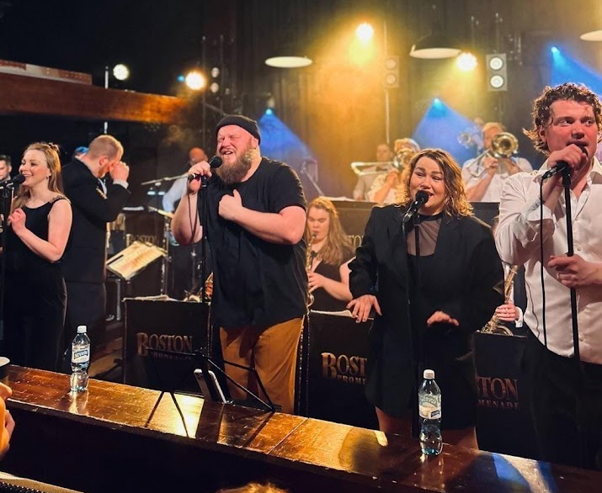
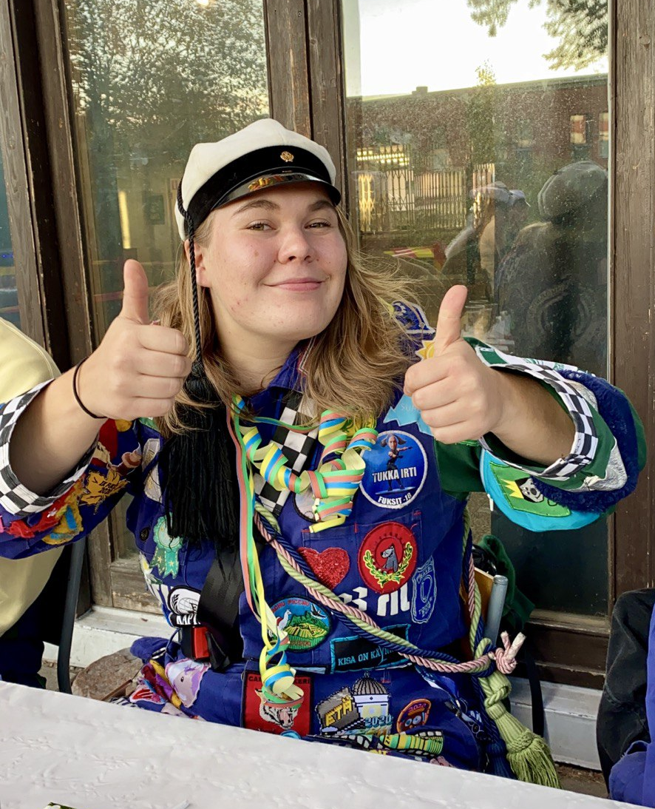
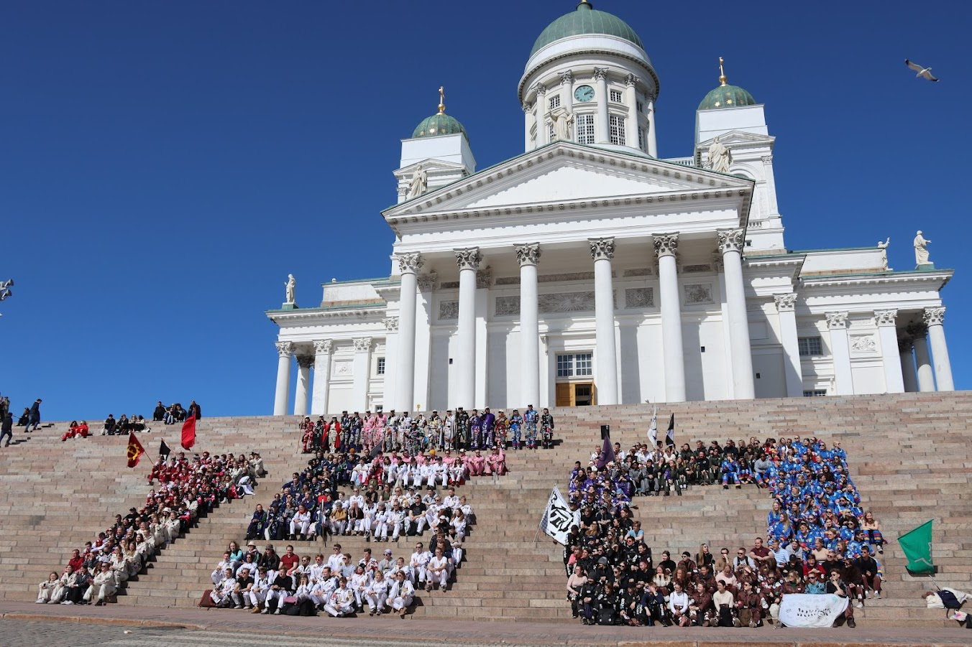
Who are we?
Fanni Mattsson Guild of Civil Engineers - IK
Fuksi 2018
Fuksi Captain 2020 Fuksi Major 2021

Slide 4
https://bit.ly/AYY-en
Notes:
https://bit.ly/AYY-en

Slide 5
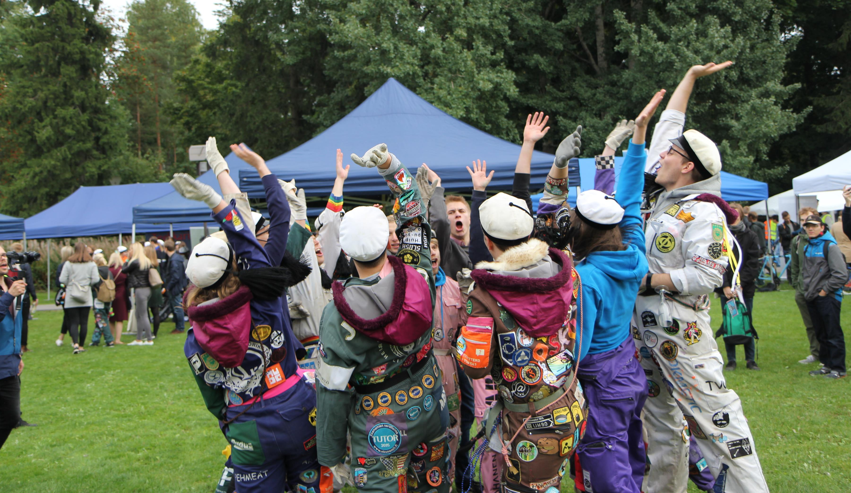
The best student life in the world
Notes:
We aim to offer the students of Aalto University the best student life in the world
From the video we linked and the rest of our presentation, you’ll learn the things that AYY does to achieve this goal
Ja tässä huikeassa Aalto-yhteisössä meidän missio ylioppilaskunnassa on tarjota teille maailman parasta opiskelijan elämää, ja se sisältää toki monia aspekteja

Slide 6
The best student life in the world
Section 46 Student union (Universities Act)
"-- The student union liaises with and on behalf of its members and promotes their societal, social and intellectual aspirations and those relating to studies and the status of students in society. --"
Notes:
We must also say the role of the student union comes straight from the Finnish law
So, in the center of everything we do, is our legal purpose to create a bond between our members and the society we live in.
Meidän missio on tarjota teille maailman parasta opiskelijan elämää, ja se sisältää toki monia aspekteja
Meillä on ihan lakisääteinen kasvatustehtävä joka tulee Yliopistolaista.

Slide 7
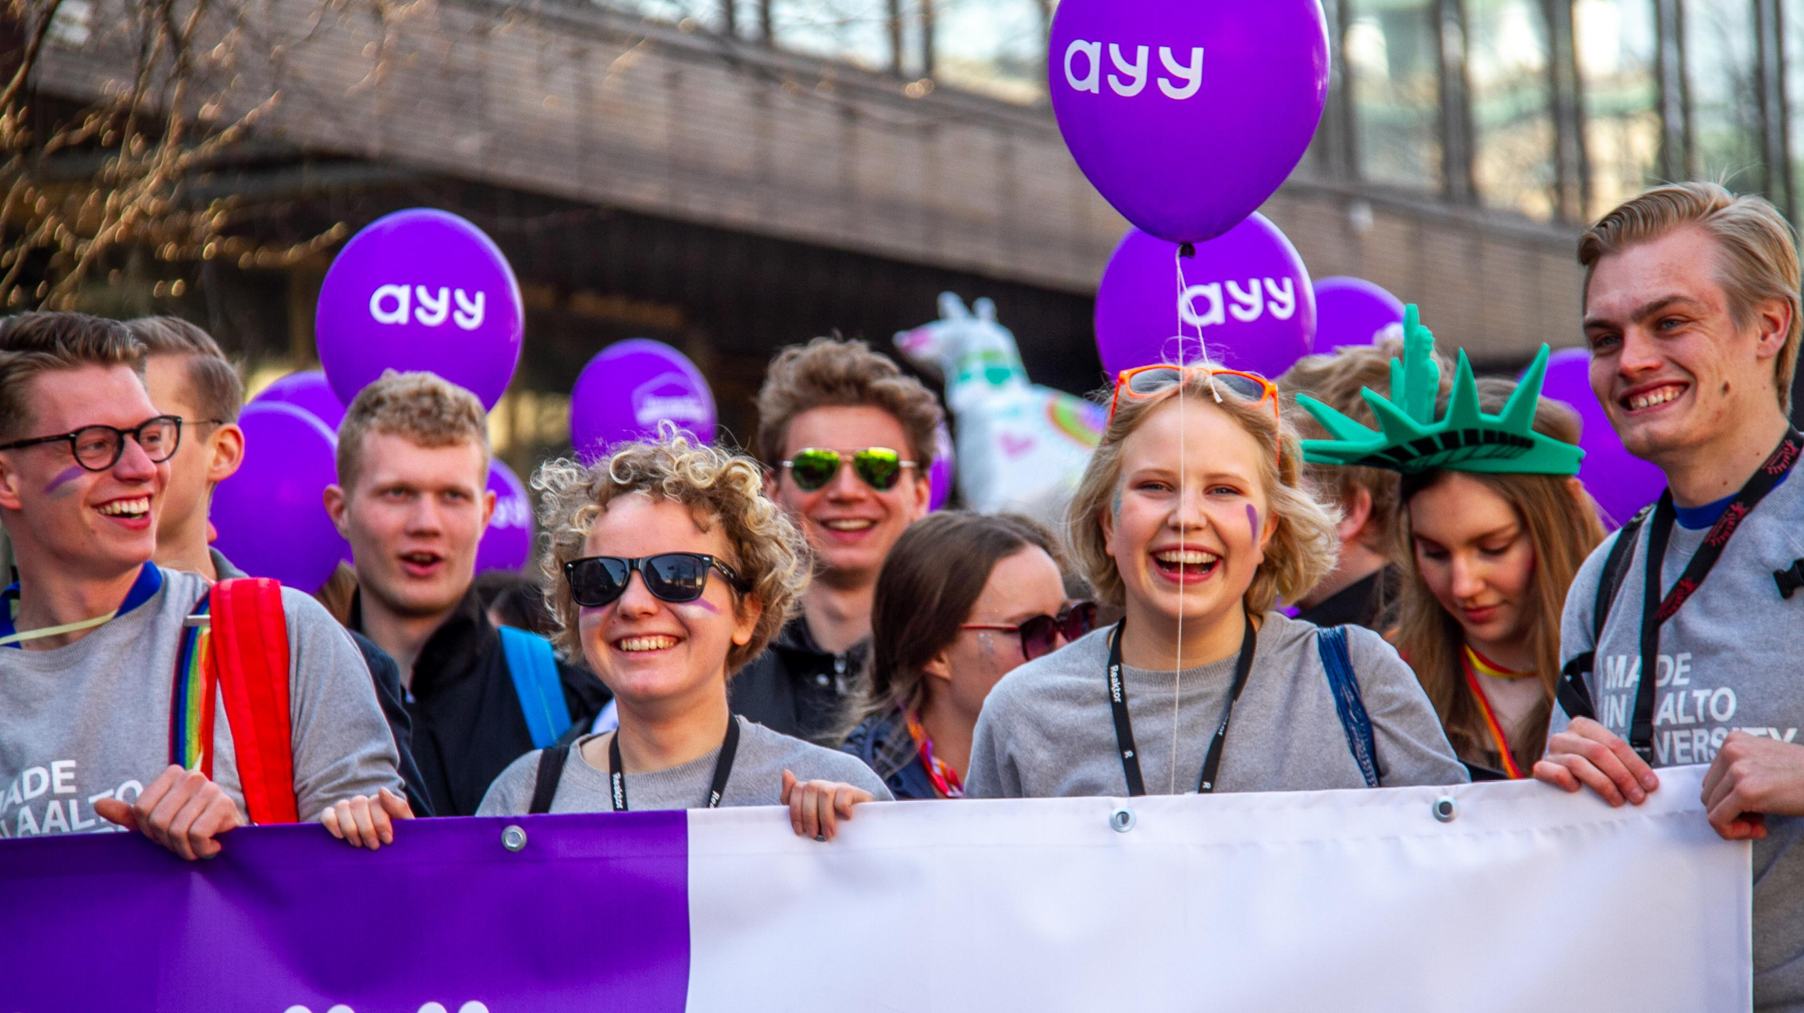
Who are we as AYY?
Notes:
Before we go deeper into what AYY does, let’s go through who decides what happens at AYY!
Ketkä sitten on AYY?

Slide 8
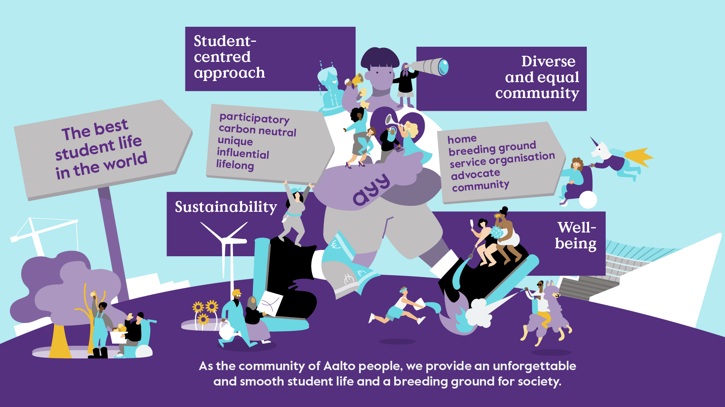
Notes:
AYY’s vision of the best student life in the world has also been involved in the new strategy and the students are thereby in the centre of the new strategy. AYY is a member-oriented service organisation and thereby exists for each and everyone of us. AYY The student union operates by providing an unforgettable and smooth student life and a breeding ground for society for everyone. The four values of strategy, student-centered approach, diverse and equal community, well-being as well as sustainability, are an inseparable part of the daily decision making when considering, how to create the student life, which is the best in the world. The goals, such as climate neutrality, make the daily work and decision making more concrete.

Slide 9
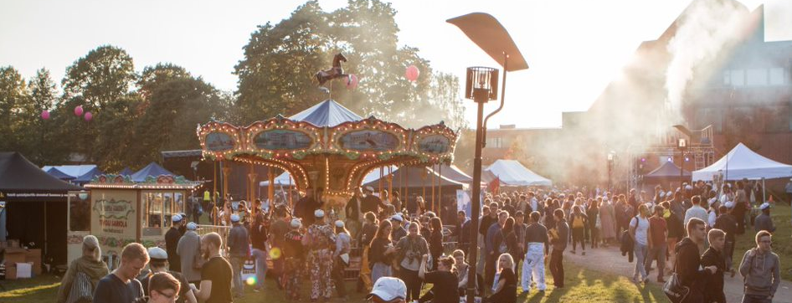
Who are we?
17 000 members
Notes:
AYY represents 15 000 students at Aalto University
With almost 100 nationalities
Around 10 000 technology students, 3000 business students and 2000 arts students
All studying in more than 100 fields
AYY edustaa 15 000 Aalto-yliopiston opiskelijaa
Tää luku jakautuu suunnilleen niin että 9000 tekniikan alan, 3000 kauppatieteellisen alan ja 2000 taiteellisen alan opiskelijaa -> PÄIVITÄ !!!
Opintosuuntauksia yli 100
Melkein 100 kansallisuutta

Slide 10
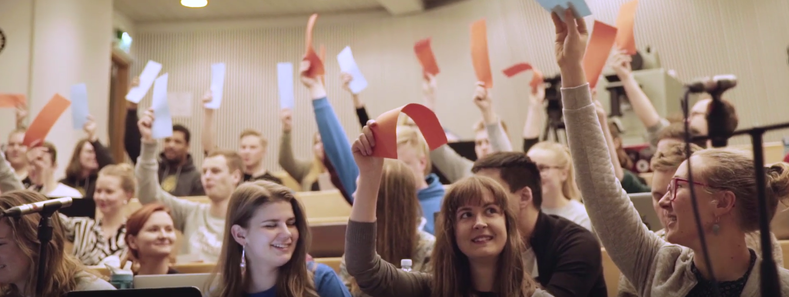
Who are we?
17 000 members
45 members of the Representative Council
Notes:
The 15000 members elect 45 members to the representative council, which is the highest decision-making body of AYY
- The council works similarly to the Finnish parliament, but it’s not divided by political groups but rather field of study
Each representative council works for two years
The next elections will be held this autumn
Becoming an AYY member will mean you can participate by voting or running in the elections
Ylintä päätäntävaltaa ylioppilaskunnassa käyttää edustajisto, johon kuuluu 45 edustajaa eli edaattoria, jotka valitaan joka toinen vuosi vaaleilla
Edustajiston toimikausi kestää kaksi vuotta
Seuraavat edustajistovaalit tämän vuoden syksynä eli ihan pian, kannattaa asettua ehdolle tai ainakin vähintään äänestää + seuraa AYY:tä somessa niin et missaa!

Slide 11
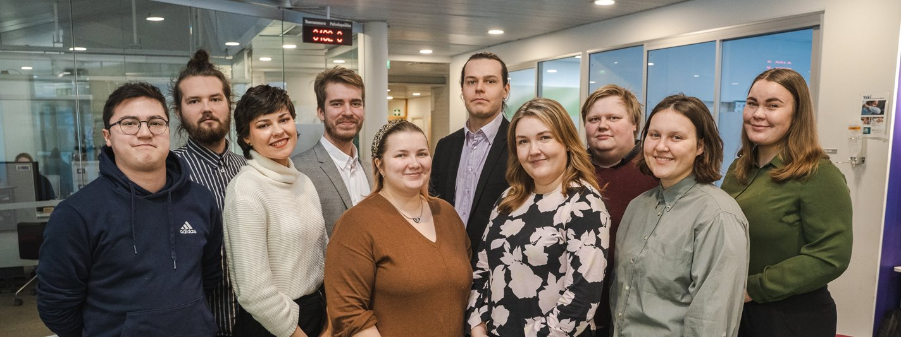
17 000 members
45 members of the Representative Council
10 executive board members
Notes:
The representative council elects 10 members to the executive board which executes the decisions made by the representative council
Each board works full time for one calendar year, this year that’s us
Edustajiston päätöksiä toimeenpanee käytännössä hallitus, johon kuuluu 10 henkilöä, jotka edustaa Aallon eri opintoaloja
Hallituksen toimikausi on kalenterivuosi
Tässä näette tämän vuoden hallituksen
Hallituspesti on luottamuspesti, joka on täysipäiväinen työ

Slide 12
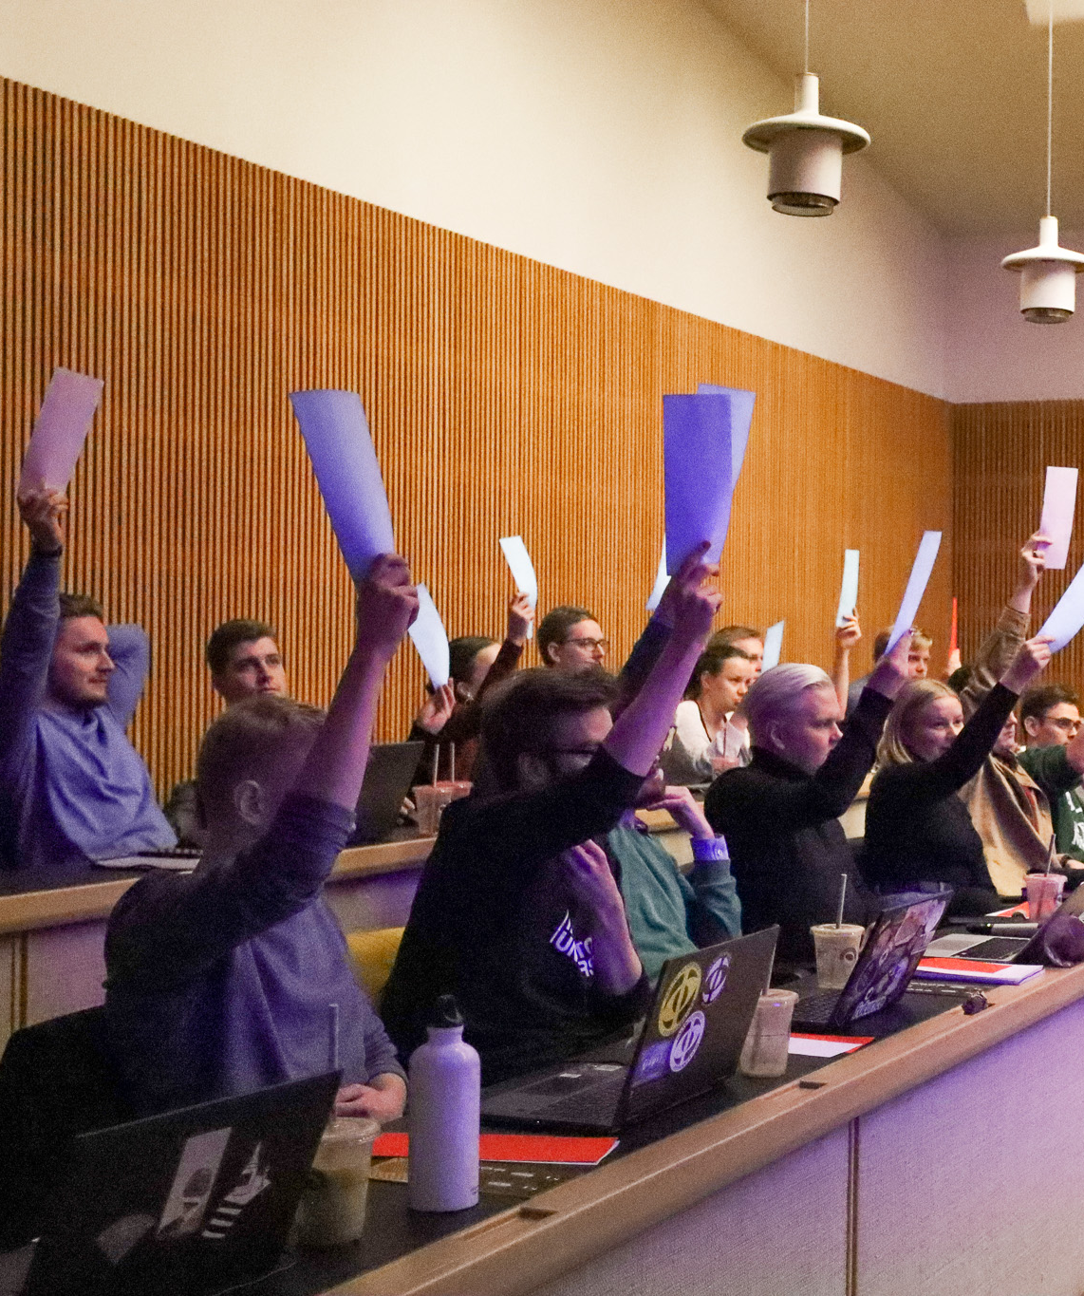
Representative Council Elections 2023
A new Representative Council (RepCo) is selected every two years by an election
The next election is organized this fall
The nomination of candidates is open 28 Aug–2 Oct
The voting itself is open 1–8 Nov
Every AYY member is eligible to stand as candidate and vote in the RepCo election.
More info: ayy.fi/elections

Slide 13
AYY in figures
17 000 members
about 200 associations
about 2650 student flats
about 50 employees
10 full time board members
about 500 volunteers
Notes:
About 15 000 members
About 50 employees
About 400 volunteers
About 200 associations
2 600 student flats

Slide 14
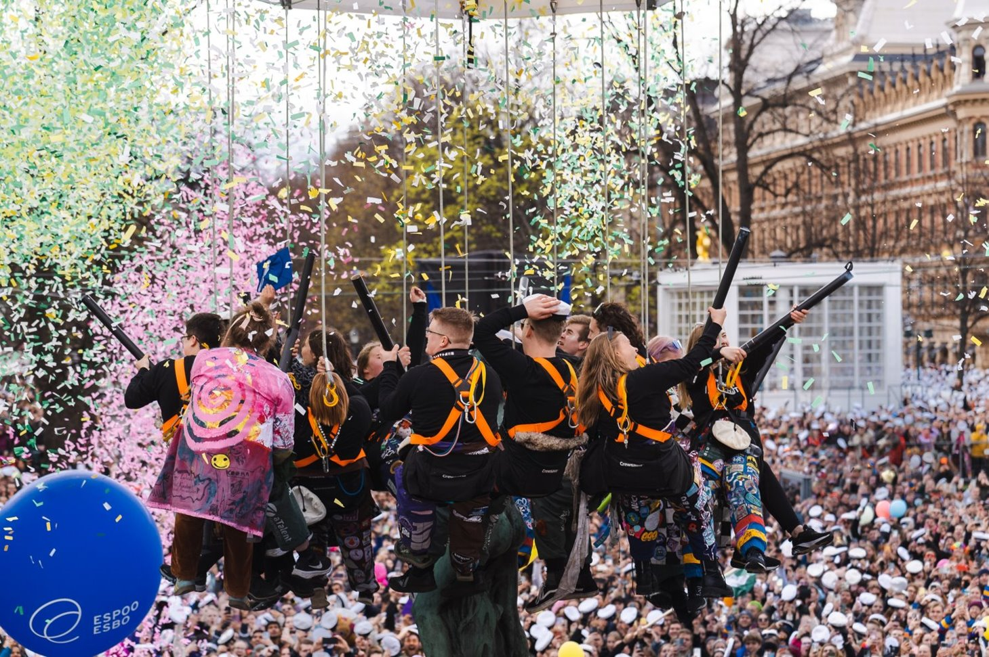
What do we do?
Notes:
Now you know what AYY is, so we’ll now tell you in a nutshell what do we do
- Mitä AYY sitten tekee (paitsi lakittaa joka neljäs vuosi Mantan patsaan Wappuna)?

Slide 15
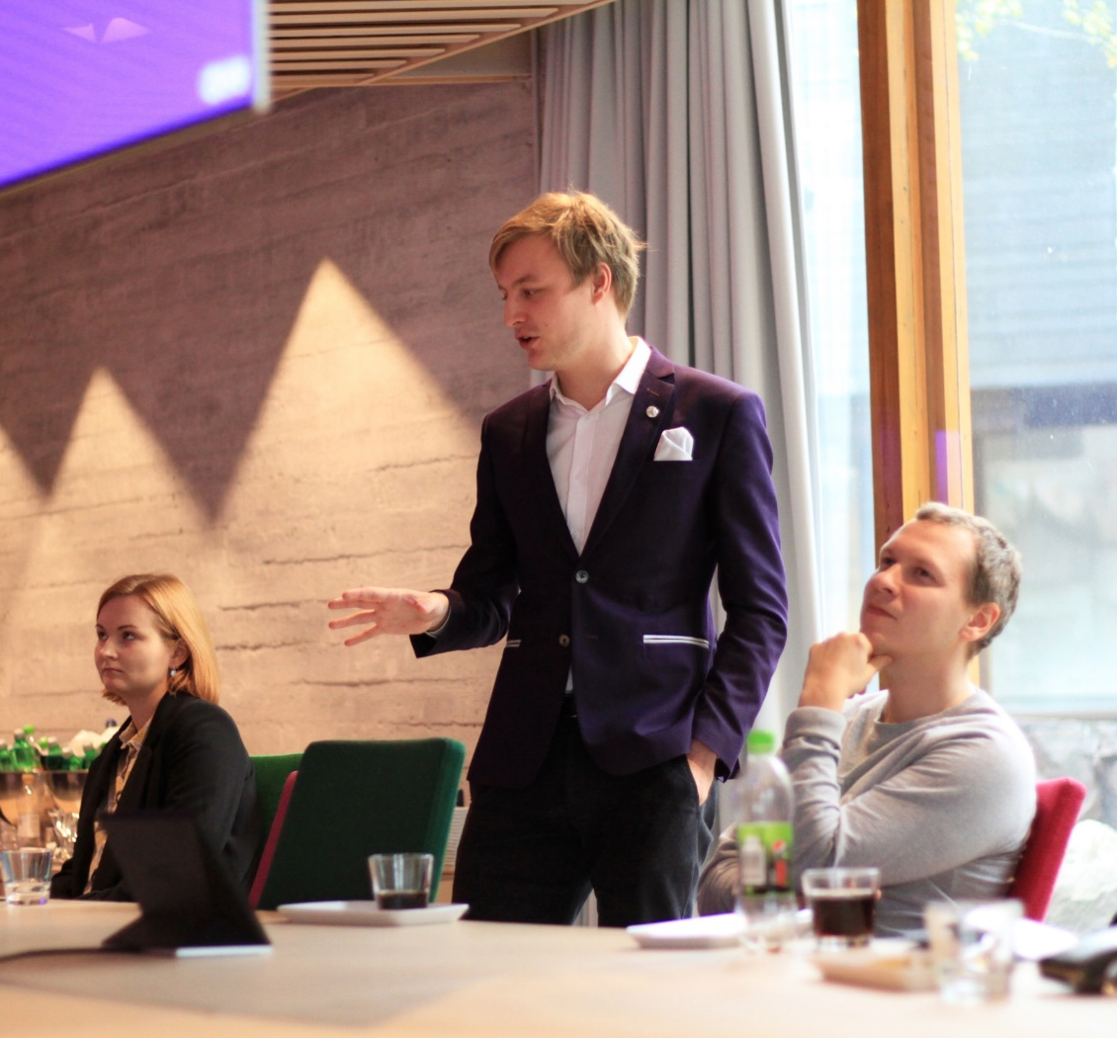
Our job is to make sure that your voice is heard in Aalto and the society in general
Apply to be a HALLOPED!
Advocacy
Community
Services
Notes:
You can divide AYY's operations into three groups:
Advocacy
Services
Community
Meidän toiminta voidaan oikeastaan jakaa kolmeen isompaan kokonaisuuteen eli vaikuttaminen, palvelut ja yhteisö
AYY acts as an influencer: through the university, community and society. Behind it all are the students of Aalto University.
We are actively in cooperation with e.g. the university, City of Espoo, SYL
We focus on three areas:
Social policy
International matters
Educational policy
AYY also provides representation of interests, support and advisory services
Student Representatives in Administration aka Hallopeds are Aalto students who participate in the decision-making and development of the University. There are around 250 student representative positions open annually.
AYY vaikuttajana tarkoittaa sitä, että Aallon opiskelijat tekevät parhaan yliopiston, yhteisön ja yhteiskunnan
Vaikutetaan aktiivisesti monen sidosryhmän suuntaan esim. yliopisto., Espoon kaupunki, SYL
Edunvalvonta, tuki ja neuvonta
Sosiaalipolitiikka
Kansainväliset asiat
Koulutuspolitiikka
HALLOPEDIT eli hallinnon opiskelijaedustajat, istuvat yliopiston eri yhteistyöelimissä ja edustavat opiskelijoiden ääntä, valitaan loppuvuodesta

Slide 16
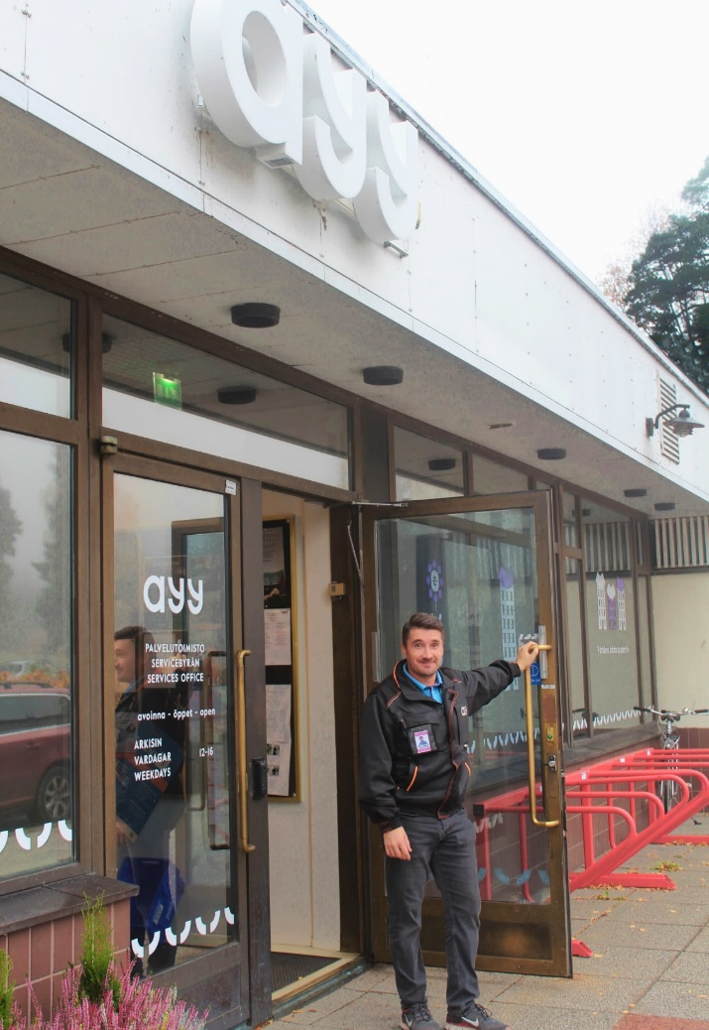
Services
Scholarships
Design Notebook
Newsletters
Student card (Frank)
Sports (UniSport)
FSHS
Student housing
Rentable facilities
Rentable vehicles
Notes:
AYY offers scholarships, a Notebook and member newsletters
Members get a student card through Frank
Health care services are provided by YTHS, hopefully you have all paid the KELA fee by now
We offer student housing in the capital area
Rentable facilities in Otaniemi, Leppävaara and Helsinki.
Rentable vehicles

Slide 17
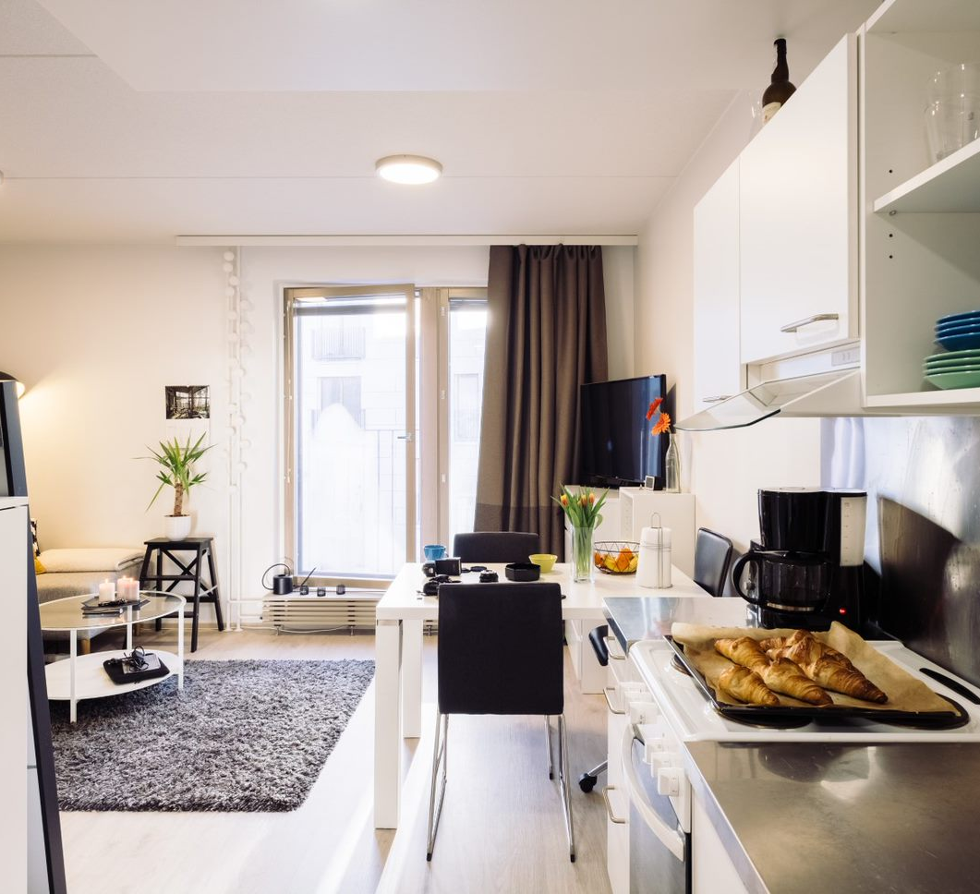
We might have a home for you! 2650 apartments and around 1000 more planned
Notes:
Asuntoja meillä on sekä Espoossa että Helsingin puolella, suurin osa Otaniemessä
Ehkä olettekin jo hakeneet meiltä asuntoa, jos ette niin kannattaa laittaa hakemus sisään sillä jonoja on jonkun verran, etenkin yksiöihin

Slide 18
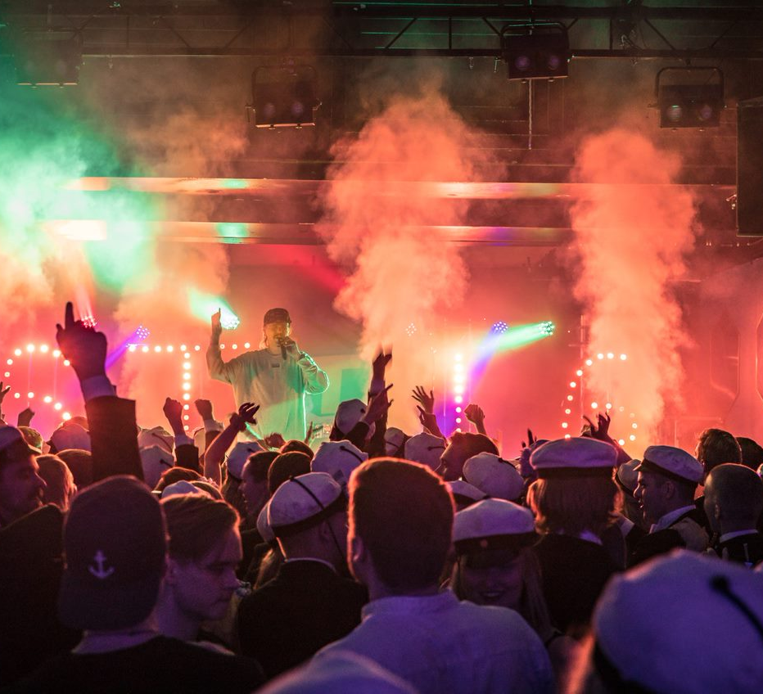
Aalto community
Associations
Events
Volunteers
Notes:
More than 200 associations operate within AYY
Every year, AYY arranges more than 100 events for students
AYY has about 400 active volunteers (you can also mention that AYY trains more than 1000 tutors for Aalto)
(ive had the pleasure to work with studenst from mikkeli in ayy sections and commitees this year, which has been teaching for me)
Special associations represent students in various degree programmes, representing their interests
Student associations unite people interested in various subjects
Numerous hobby clubs: music, sports, arts, games, cars, fishing, urban farming, scouts…
In 2017, more than 20,000 participants attended events
Volunteers help in event production, with student union finances and corporate relations, campus development, Student culture museum, tasks relating to educational policy etc.
Applications for next year’s posts will be accepted in late autumn
AYY as basis for community: as an Aalto student, you can fulfill your ambitions and channel your passion in creating something new, in learning and development
AYY:n piirissä toimii yli 200 yhdistystä
Lukuisia harrastusyhdistyksiä: musiikkia, urheilua, taidetta, pelejä, autoja, kalastusta, kaupunkiviljelyä, partiota…
Erityisasemayhdistykset edustavat eri koulutusohjelmien opiskelijoita ja ajavat heidän etujaan
AYY:lla toimii about 400 vapaaehtoista (AYY kouluttaa yli 1000 tutoria)
Vapaaehtoisia toimii mm. tapahtumatuotannossa, ylioppilaskunnan talouden ja yrityssuhteiden parissa, kampuskehityksessä, Polyteekkarimuseolla, koulutuspoliittisissa tehtävissä…
Haku seuraavan vuoden pesteihin aukeaa loppusyksyllä
AYY järjestää vuosittain yli 100 opiskelijoille suunnattua tapahtumaa
AYY yhteisön pohjana: Aaltolaisuus mahdollistaa itsensä toteuttamisen sekä intohimon kanavoimisen uuden luomiseen, oppimiseen ja kehittämiseen

Slide 19
en/museum-of-student-life

Slide 20
Equity
AYY does not approve any kind of harassment, sexism, racism, bullying,
inappropriate conduct and discrimination. We want everyone to feel
comfortable participating in our activities as themselves and feel safe.
Safer space policy:
https://www.ayy.fi/en/administrative-documents/safer-space-policy
Ronja Mäkinen and Rasmus Ruohola can both be reached at:
equity@ayy.fi
Notes:
On a more serious note:
You do not need to put up with inappropriate conduct. If you experience or encounter any kind of harassment or inappropriate behaviour in the Aalto community. Aalto University Student Union’s harassment contact persons can help and advise you in resolving the situation.
If you can, please take a screenshot of these contacts for your future reference!
Emme hyväksy minkäänlaista häirintää tms. Aalto-yhteisössä jokaista rohkaistaan kertomaan kokemuksistaan. Turvallisemman tilan periaatteet! Jos koet tai todistat kiusaamista, minkäänlaista häirintää tai muuta asiatonta käytöstä Aalto-yhteisössä, voit olla yhteydessä AYY:n häirintäyhdyshenkilöihin, ja he auttavat tilanteen ratkaisemisessa.
Tästä diasta voi ottaa vaikka kuvan varmuuden varalle.

Slide 21
ayy.fi
@ylioppilaskunta
@AYYHousing
Telegram
AYY Info ja AYY Events
ayy_fi
ayyhousing
Aalto University Student Union
Notes:
Tästä vielä SoMe-kanavat seurantaan niin pysytte kätevästi kärryillä mitä yhteisössä tapahtuu
Thank you and please feel free to follow us on social media for the latest information about what we do!
And you can also find our contact information on our website, ayy.fi so feel free to get in touch!
Are there any questions?

Slide 22
Thank you! Questions?

